Slide 1

MĨ THUẬT LỚP 8
Chủ đề : Hướng nghiệp
Tiết 34: BÀI 16
ĐẶC TRƯNG MỘT SỐ NGHỀ
LIÊN QUAN ĐẾN MĨ THUẬT TẠO HÌNH
(Tiết 2)

Slide 2


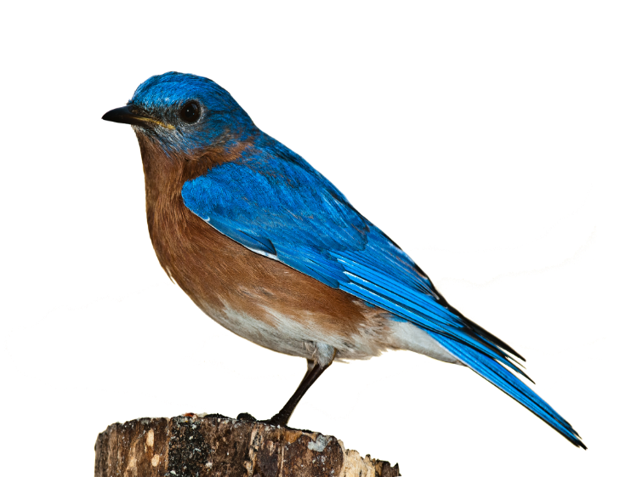
HOẠT ĐỘNG 4
Trưng bày
&
Chia sẻ

Slide 3


+ Ngành nghề thể hiện trong tranh như thế nào
+ Cách diễn tả ngành nghề gắn với đặc điểm mĩ thuật nào ?
+ Chia sẻ thêm về ngành nghề khác mà em biết.
+ Chọn ngành nghề yêu thích

Slide 4

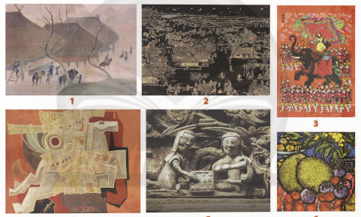
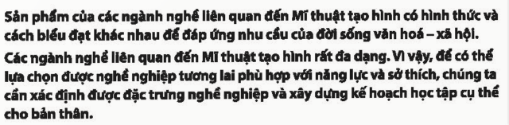

Slide 5

DẶN DÒ
- Chuẩn bị các sản phẩm đã học trong năm để trưng bày.

Slide 6

CHÀO TẠM BIỆT !
HẸN GẶP LẠI CÁC EM
TRONG TIẾT HỌC SAU

